Slide 1
TÜSİAD SD² 2021 ÇÖZÜM DOSYASI

Slide 2
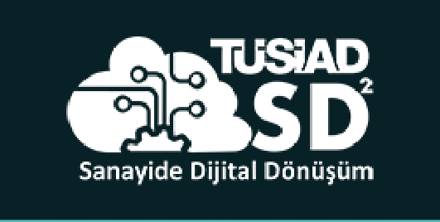
FİRMA TANITIMI
TEKNOLOJİ KULLANICISI
KORDSA
Lastik ve inşaat güçlendirme ile kompozit teknolojileri pazarlarının global oyuncusu Kordsa, 4.500’ü aşkın çalışanı ile Türkiye, Brezilya, Endonezya, Tayland ve ABD olmak üzere 5 ülkede 12 üretim tesisi ile hizmet veriyor. “Yaşamı Güçlendirme” misyonu ile tüm paydaşlarına ve içinde yer aldığı toplumlara katma değeri yüksek yenilikçi güçlendirme çözümleri sunarak sürdürülebilir değer yaratmayı hedefliyor. Kordsa bugün Dünya’da lastik güçlendirme teknolojileriyle her 3 otomobil lastiğinden 1’ini, her 3 uçak lastiğinden 2’sini güçlendiriyor. Lastik sektöründe yakıt kullanımını azaltan, yolu daha iyi kavrayan, çevre dostu ürünler geliştirirken, kompozit sektöründe araçların daha hafif olmasını, daha az yakıt ve daha düşük karbon emisyonuyla performans göstermesini sağlayan teknolojiler geliştiriyor. İnşaat sektöründe ise altyapı ve üst yapı projelerine yönelik daha dayanıklı ve daha pratik güçlendirme çözümleriyle yaşamın her alanına dokunuyor.
TEKNOLOJİ TEDARİKÇİSİ
E3TAM
E3TAM AŞ, 1995 İstanbul'da kurulmuş bir teknoloji mühendislik firmasıdır. Yapay/robot görme, ileri otomasyon sistemleri tasarımı, veri toplama ve anlamlandırma, yapay zeka tabanlı gömülü ve PC tabanlı test, kontrol sistemleri dizaynı konusunda sektör bağımsız şekilde çalışmaktadır. Şirketimiz özgün mühendislik altyapısı sayesinde hatta uyumlu adaptif, dinamik test ve kontrol yazılımları geliştirmektedir. Dolayısı ile hazır sistemlerin kabiliyetleri ile sınırlı kalmaz, geliştirdiğimiz ilave yapay zeka tabanlı yazılım çözümleri ile güçlendirilen sistem altyapısı birçok uygulama için gerekli olan hat üstü adaptasyon gerekliliğini çözer. Bu bakımdan firmamız diğer rakiplerinden ayrılmaktadır.

Slide 3
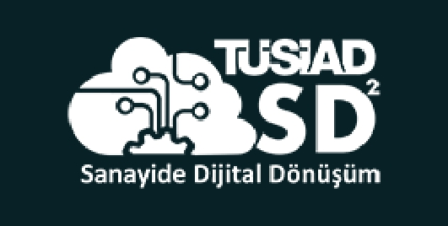
ÇAĞRI
POLİMER FİLTRE ANALİZİNİN DİJİTALLEŞMESİ
KORDSA| ENDÜSTRİYEL TEKSTİL
TANIM
İplik üretimi sırasında filamentler yüksek hızda hareket etmektedir. Yüksek hız ile temas ettikleri krom, nikel ya da alüminyum kaplama silindirik yüzeyler aşınmakta ve tekrar kaplanmaktadır.
Rollerin (metal silindirler) yüzey kalitelerinin gözle görülemeyecek şekilde bile bozulmasının ipliğe olan etkisinin ölçülemiyor olması, verim ve/veya kalite kaybına yol açmaktadır. Yüzeyler aşındıkça üretim performansı düşmektedir.

Slide 4
BEKLENTİ
TEDARİKÇİ ÖZELLİKLERİ
Değişim zamanı gelmiş rollerin söküldüğündeki ve kaplama sonrasındaki yüzeylerini görsel veri işleme teknolojisi ile incelemek
Aşınma durumu ile iplik üretim performansı/ürün kalitesi arasında veriye dayalı, anlamlı bir ilişki yaratmak
Kaplama kalitesi girdi kontrolünü yüksek doğrulukla yapmak
Optimum yüzey yapısı ve üretim performansının bulunmasına yönelik çalışma yapmak
Görüntü işleme uzmanlığı
Yüzey pürüzlülüğü bilgisi
Veri analitiği

Slide 5
ÇÖZÜM DOSYASI
ÇÖZÜMÜN KONUSU VE HEDEFLERİ
DİJİTAL DÖNÜŞÜM TEKNOLOJİ ALANI
Proje kapsamında üretimde sırasında ‘Screen’ olarak adlandırılan filtreler üzerinde üretimdeki kimyasal tepkimeler sonucunda oluşan partiküllerin farklı ışık dalga boyları altında renk filtresi kullanılarak belirlenecek ve oluşan leke türlerine göre söz konusu filtrelerin sınıflandırılması yapay zekâ sistemi ile yapılacaktır.
Bu bağlamda, üretim yapan firmadan alınan veri seti ile beraber filtreler üzerindeki söz konusu lekeler öncelikle endüstriyel kamera ve özel spektral optik sistemler yardımı ile farklı ışık dalga boyları uygulanarak belirlenecek ve sisteme öğretilecektir.
Projede hedeflenen çözüm, söz konusu sistemimizin üretim alanında gelen filtreleri ve üzerindeki oluşan lekeleri algılayıp sınıflandırmasını sağlamaktır. İnsan gücü ile yapılan bu analiz böylece otomatikleştirilmiş olacak, insana özgü olan kontrolde algı farkını ortadan kaldıracak, elde edilen değerli veriler ile dijital olarak geri/ileri besleme yapılacak ve bütün bunların neticesinde kord ipliği üretimde yaşanabilecek olumsuzlukların önceden önüne geçilmesine katkı sağlayacaktır. Önerilen teknolojinin kullanıcı firmanın üretim verimliliğine ciddi katkı sağlanması beklenmektedir.
Büyük Veri & Analizleri - Endüstriyel İnternet - Robot & Otomasyon – Sensörler -Yapay Zeka & Akıllı Sistemler
ÖN GÖRÜLEN GERÇEKLEŞMESİ SÜRESİ
1 – 6 Ay

Slide 6
PROJENİN ANAHTAR PERFORMANS GÖSTERGELERİ (KPI)
İsteklerin anlaşılması ve fabrika ortamında keşif çalışması
Alınan numuneler üzerinde ön fizibilite çalışmasının yapılması
Proje kabul süreci, nihai tasarımın yapılması ve paylaşılması
Tasarlanan sistemin fabrikaya kurulumu, mühendislik çalışmaları
Yapay zeka modellerinin öğretilme aşaması, sonuç ve raporlama algoritmasının geliştirilmesi

Slide 7
@TÜSİAD SD2
@TUSIADSD2
@TUSIADSD2
@TUSIADSD2
TEŞEKKÜRLER
tusiadsd2.org

